Slide 1
Ekonometrika I
AL MUIZZUDDIN F., SE., ME.

Slide 2
Profil
Pendidikan
S1 Univ. Brawijaya IESP 2008
S2 Univ. Brawijaya Ilmu Ekonomi 2011
Pekerjaan
Asisten Dosen 2008-2011
Dosen Non PNS 2012-2015
Staf Jurusan Ilmu Ekonomi 2012-2015
Seminar
Penyaji di SIBR International Conference, Bangkok-Thailand 2014

Slide 3
Mata kuliah yang diampuh
Pengantar Ekonomi
Ekonomi Makro I
Ekonomi Mikro I dan II
Ekonomi Mikro Islam
Ekonomi Publik I dan II
Ekonometrika I dan II
Statistik
Aplikom Statistik
Matematika Ekonomi
Matematika Ekonomi Lanjutan
Ekonomi Pembangunan
Manajemen Pendapatan Daerah
Ekonomi Moneter I
Perekonomian Indonesia
Sistem Ekonomi Indonesia

Slide 4
Desain perkuliahan
60 menit penjelasan dari dosen.
Berikutnya, 30 menit diskusi dosen dan mahasiswa.
Mahasiswa harus absen sendiri. Tidak boleh diwakilkan ke temannya. Sanksinya harus merangkum 5 halaman folio garis dari materi yang diajarkan dosen pada hari itu.
Quiz diberikan sewaktu-waktu
Tugas diberikan sewaktu-waktu
Partisipasi adalah kehadiran mahasiswa di setiap pertemuan.
Ujian Susulan (Quiz, Tugas, UTS, UAS) bisa dilakukan dengan syarat dan ketentuan yang berlaku dan Nilai Ujian Susulan biasanya tidak seperti Nilai Regular*

Slide 5
Tata tertib kelas
Ketua Kelas 1 orang (volunteer)
Bila Sakit atau berhalangan hadir di kelas cukup sms ke dosen dengan konten sebagai berikut:
Nama lengkap: Cristioano Ronaldi
Nim: 0812345678
Kelas: XA
Program studi: Ilmu Keilmuan
Keterangan: Ijin menikah
Jika mahasiswa tidak masuk
dan tidak ada sms maka
dianggap tidak ijin

Slide 6
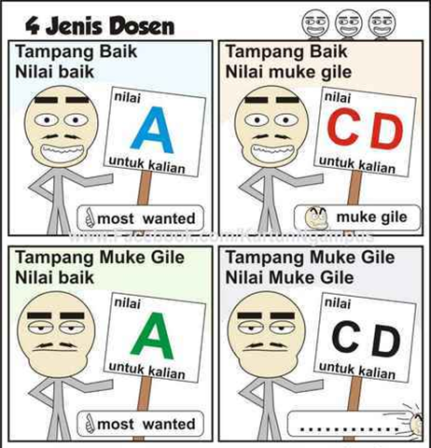
Penilaian

Slide 7
Penilaian
TUGAS (20%)
PARTISIPASI (15%)
QUIZ (15%)
UTS (25%)
UAS (25%)

Slide 8
Prinsip Penilaian
Sebisa
mungkin
objektif…

Slide 9
Ciri-ciri mahasiswa KURANG BERUNTUNG
MALAS BELAJAR
SOK TAU
NGEYEL WALAU SALAH
DATANG AGAK TELAT
JARANG NGUMPULKAN TUGAS
TIDUR DI KELAS
RAME SENDIRI
PEGANG HP DI KELAS
NGECAS HP DI KELAS
MAINAN LAPTOP DI KELAS
JARANG MASUK KELAS
TITIP ABSEN KE TEMEN
TIDAK BAWA BUKU CATATAN
TIDAK MENCATAT PENJELASAN DOSEN
TIDAK PUNYA BUKU TEKS BOOK KULIAH
TIDAK BAWA BUKU TEKS BOOK KULIAH

Slide 10
Ciri-ciri mahasiswa BERUNTUNG
Memperhatikan ucapan dosen
Mengikuti arahan dosen dalam belajar
Mengembangkan diri dalam belajar

Slide 11
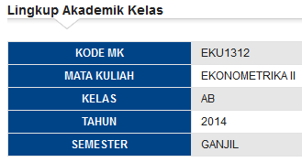
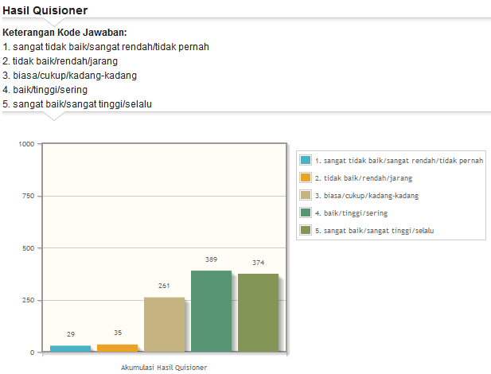
Penilaian Mahasiswa kepada Dosen

Slide 12
Belajar efektif
KUNCINYA:
Belajarlah dengan hati senang. Bermainlah dengan hati susah.
Fokuslah pada materi yang ingin dikuasai.
Kerjakan tugas selagi waktu masih panjang.
Belajarlah pada materi yang mudah terlebih dahulu.
Bagilah waktu untuk belajar dan bermain secara proporsional.
Manfaatkan perpustakaan yang ada.
Manfaatkan internet untuk belajar hal yang positif.

Slide 13
Materi Kuliah
Buku : Gujarati dan Porter, (2009), Basic Econometric Edisi ke 5, Mc Graw Hill.
1. | PENDAHULUAN | 9 | MULTIKOLINEARITAS
2 | PENGERTIAN EKONOMETRIKA | 10 | HETEROSKEDASTISITAS
3 | PENGERTIAN REGRESI | 11 | AUTOKORELASI
4 | PERMODELAN REGRESI SEDERHANA | 12 | PRAKTIKUM MULTIKOLINEARITAS
5 | PERMODELAN REGRESI BERGANDA | 13 | PRAKTIKUM HETEROSKEDASTISITAS
6 | REGRESI DUMMY | 14 | PRAKTIKUM AUTOKORELASI
7 | PRAKTEK REGRESI DI LAB | 15 | APLIKASI REGRESI DALAM PENELITIAN ILMIAH
8 | UTS | 16 | UAS

Slide 14
STOP

